Slide 1

LA PINTURA ESPAÑOLA
    Tematická oblast: Reálie španělsky mluvících zemí
    Autor: Mgr. Monika Číhalová
    Vytvořeno: únor 2013

Slide 2
La pintura española
A partir del siglo XVI (el Renacimiento) la pintura española ha conseguido una fama mundial. Hay muchos pintores españoles famosos.
Hay que también mencionar la pintura rupestre del paleolítico

Slide 3
Las pinturas en la Cueva de Altamira
Las pinturas de Altamira representan unas de las obras maestras de la pintura rupestre del Paleolítico
Fueron descubiertas en 1879
En la Cueva de Altamira hay pinturas y grabados de bisontes, cabras, caballos, ciervos y manos humanas
La Cueva de Altamira fue declarada Patrimonio de la Humanidad

Slide 4
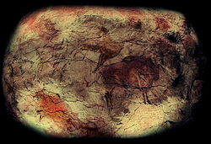
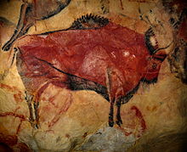
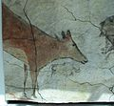
[cit. 2013-02-01] Pod licencí Creative Commons na WWW:
<http://commons.wikimedia.org/wiki/File:Techo_de_Altamira_(replica)-Museo_Arqueol%C3%B3gico_Nacional.jpg>
<http://commons.wikimedia.org/wiki/File:AltamiraBison.jpg>
<https://cs.wikipedia.org/wiki/Soubor:Altamira,_doe.JPG>

Slide 5
El Greco
El representante del Renacimiento (el Siglo de Oro)
Pintor de origen griego
Su nombre real - Domenikos Theotokopoulos (1541 – 1614)
Invitado a España por Felipe II pero al rey no le gustó su estilo de pintar
El Greco se fue a Toledo donde trabajó el resto de su vida
Lo típico para El Greco es – la pintura religiosa y figuras alargadas, con ojos brillantes de visionarios, colores vivos y luz dramática₁
Uriz F.J., Harling B. En España. PN 6. London: Chanceler International Publishers Ltd, 1996. ISBN 0-905703-91-X. s.54

Slide 6
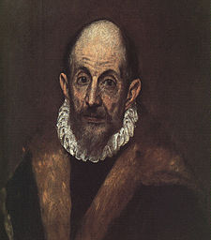
Retrato de un caballero anciano
Es considerado su autorretrato
[cit. 2013-02-01] Pod licencí Creative Commons na WWW:
<http://commons.wikimedia.org/wiki/File:El_greco.JPG>

Slide 7
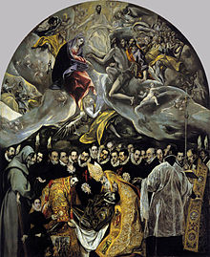
El entierro del Conde de Orgaz
Su obra maestra (1586 – 1588)
En la parte inferior – realista - se ve un entierro del siglo XVI. Se ven personajes de su tiempo
En la parte superior – idealista - el alma del Conde sube al cielo donde viven ángeles y santos
[cit. 2013-02-01] Pod licencí Creative Commons na WWW:
<http://commons.wikimedia.org/wiki/File:El_Greco_-_The_Burial_of_the_Count_of_Orgaz.JPG>

Slide 8
Diego Velázquez
El representante del Barroco
Su nombre completo - Diego Rodríguez de Silva y Velázquez (1599 – 1660)
El pintor español más famoso de todos los tiempos₁
Pintor de la corte de Felipe IV – pintó muchos retratos del rey y su familia (un gran retratista)
Pintó la realidad objetivamente y con la perfección
Uriz F.J., Harling B. En España. PN 6. London: Chanceler International Publishers Ltd, 1996. ISBN 0-905703-91-X. s.54

Slide 9
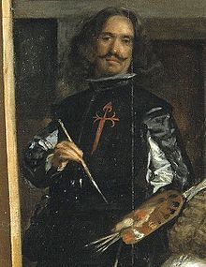
Su autorretrato en su cuadro Las Meninas
Se representó pintando
[cit. 2013-02-01] Pod licencí Creative Commons na WWW:
<http://commons.wikimedia.org/wiki/File:Autorretrato_de_Vel%C3%A1zquez_en_las_Meninas.jpg>

Slide 10
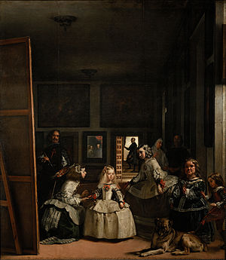
Las Meninas
Su obra maestra
La obra presenta a la princesa Margarita, la hija de Felipe IV
La princesa está rodeada por sus sirvientes (meninas)
A la izquierda se ve al propio Velázquez
El espejo colocado al fondo refleja al rey Felipe IV y su esposa Mariana de Austria
[cit. 2013-02-01] Pod licencí Creative Commons na WWW:
<http://commons.wikimedia.org/wiki/File:Las_Meninas,_by_Diego_Vel%C3%A1zquez,_from_Prado_in_Google_Earth.jpg>

Slide 11
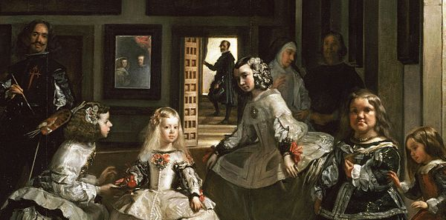
El detalle de Las Meninas
[cit. 2013-02-01] Pod licencí Creative Commons na WWW:
<http://commons.wikimedia.org/wiki/File:Las_Meninas_detail.jpg>

Slide 12
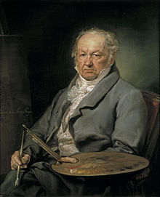
Francisco de Goya
Considerado uno de los padres de la pintura moderna
Su nombre completo - Francisco de Goya y Lucientes (1746 – 1828)
Pintor de la corte de Carlos IV
En 1792 Goya se puso enfermo y se quedó completamente sordo
[cit. 2013-02-01] Pod licencí Creative Commons na WWW:
<http://commons.wikimedia.org/wiki/File:Vicente_L%C3%B3pez_Porta%C3%B1a_-_el_pintor_Francisco_de_Goya.jpg>

Slide 13
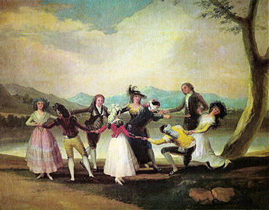
Cartones de Goya
Pintó los cartones para tapices que se hicieron en la Real Fábrica
Los temas – la vida de su época, el campo, la caza
La gallina ciega
[cit. 2013-02-01] Pod licencí Creative Commons na WWW:
<http://commons.wikimedia.org/wiki/File:La_gallina_ciega_(Goya).jpg>

Slide 14
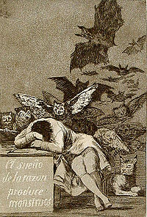
Los caprichos
Una serie de 80 grabados
Representa una sátira de la sociedad española de finales del siglo XVIII – sobre todo de la nobleza y del clero₁
Critica las costumbres de su tiempo
[cit. 2013-02-01] Pod licencí Creative Commons na WWW:
<http://es.wikipedia.org/wiki/Los_caprichos>
Capricho n.ᵒ48 – „El sueño de la razón produce monstruos
[cit. 2013-02-01] Pod licencí Creative Commons na WWW:
<http://commons.wikimedia.org/wiki/File:Capricho_43,_El_sue%C3%B1o_de_la_raz%C3%B3n_produce_monstruos.jpg>

Slide 15
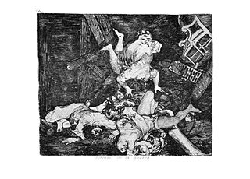
Los desastres de la guerra
Una serie de 82 grabados
Se muestra el horror y las crueldades de la Guerra de la Independencia Española
Los desastres de la guerra n.ᵒ30: „Estragos de la guerra“
[cit. 2013-02-01] Pod licencí Creative Commons na WWW:
<http://commons.wikimedia.org/wiki/File:Goya-Guerra_(30).jpg>

Slide 16
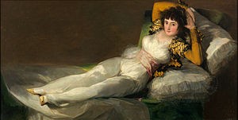
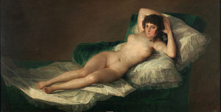
Las Majas
La Maja Vestida
En ambas pinturas se trata de la misma mujer, contemporánea a Goya
[cit. 2013-02-01] Pod licencí Creative Commons na WWW:
<http://commons.wikimedia.org/wiki/File:Maja_vestida_(Prado).jpg>
La Maja Desnuda
Se especula quien era la mujer
[cit. 2013-02-01] Pod licencí Creative Commons na WWW:
<http://commons.wikimedia.org/wiki/File:Maja_desnuda_(museo_del_Prado).jpg>

Slide 17
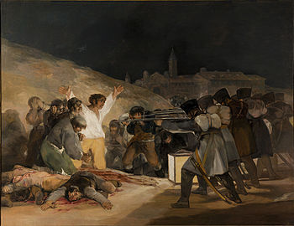
El tres de mayo de 1808 en Madrid
Conocido también como Los fusilamientos del tres de mayo
El cuadro muestra la lucha del pueblo español contra la dominación francesa (el inicio de la Guerra de la Independencia Española)
[cit. 2013-02-01] Pod licencí Creative Commons na WWW:
<http://commons.wikimedia.org/wiki/File:El_Tres_de_Mayo,_by_Francisco_de_Goya,_from_Prado_in_Google_Earth.jpg>

Slide 18
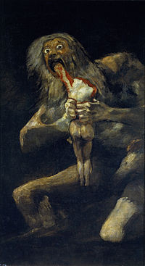
Pinturas negras
Una serie de 14 obras murales
Las pintó como decoración de las paredes de su casa – la Quinta de Sordo
Las pintó en profundo pesimismo
Los colores dominantes – negro, gris, ocre y marrón
Saturno devorando a su hijo
[cit. 2013-02-01] Pod licencí Creative Commons na WWW:
<http://commons.wikimedia.org/wiki/File:Francisco_de_Goya,_Saturno_devorando_a_su_hijo_(1819-1823).jpg>

Slide 19
Pablo Picasso
Pintor y escultor del movimiento cubista
Su nombre completo - Pablo Diego José Francisco de Paula Juan Nepomuceno María de los Remedios Cipriano de la Santísima Trinidad Ruiz y Picasso
1881 – 1973
Aunque nació en Málaga, casi toda su vida pasó en Francia
Uno de los mayores artistas del siglo XX
El padre del movimiento cubista
También hizo cerámica, pintó murales, escribió teatro, ilustró libros

Slide 20
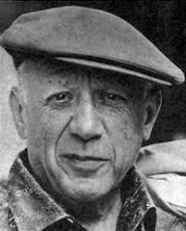
[cit. 2013-02-01] Pod licencí Creative Commons na WWW:
<http://commons.wikimedia.org/wiki/File:Pablo_picasso_1.jpg>

Slide 21
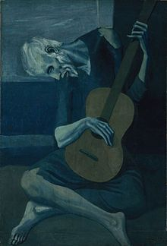
Los principios de su obra
El Período azul
Pintó los cuadros oscuros de colores azules y verdes
Los cuadros melancólicos y tristes
El guitarra viejo
[cit. 2013-02-01] Pod licencí Creative Commons na WWW:
<http://en.wikipedia.org/wiki/File:Old_guitarist_chicago.jpg>

Slide 22
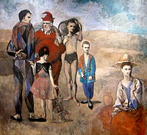
El Período rosa
Los cuadros son más alegres de color roja y naranja
Arlequines, payasos y artistas del circo aparecen mucho en sus cuadros durante este período
La familia de saltimbanquis
[cit. 2013-02-01] Pod licencí Creative Commons na WWW:
<http://en.wikipedia.org/wiki/File:Family_of_Saltimbanques.JPG>

Slide 23
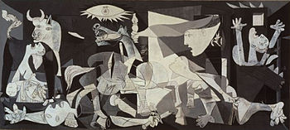
Guernica
Dibujado en 1937 durante la Guerra Civil Española
Lo pintó en un mes como reacción al bombardeo del pueblo Guernica por las armas alemanas e italianas
Muestra el sufrimiento de los seres humanos inocentes
[cit. 2013-02-01] Pod licencí Creative Commons na WWW:
<http://en.wikipedia.org/wiki/File:PicassoGuernica.jpg>

Slide 24
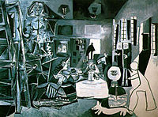
Las Meninas (Picasso)
Picasso pintó este cuadro como homenaje a Diego Velázquez
[cit. 2013-02-01] Pod licencí Creative Commons na WWW:
<http://en.wikipedia.org/wiki/File:PabloPicasso_Meninas.jpg>

Slide 25
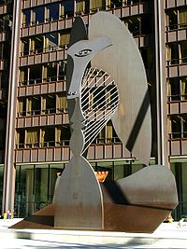
El escultor
La escultura cubista sin nombre hecha por Pablo Picasso
Erigida en Chicago
15.2 m alta
[cit. 2013-02-01] Pod licencí Creative Commons na WWW:
<http://en.wikipedia.org/wiki/File:2004-09-07_1800x2400_chicago_picasso.jpg>

Slide 26
Salvador Dalí
El representante del surrealismo
Su nombre completo - Salvador Felipe Jacinto Dalí i Domènech, Marqués de Dalí de Púbol (1904 – 1989)
Pintor, escultor, grabador, escritor, escenógrafo
También se dedicó al diseño de joyería
Amaba todo exagerado y adorado, amaba el lujo y la moda oriental, amaba atraer la atención pública
En sus últimos años de vida vivía en la torre llamada Galatea – nombrado según su mujer Gala

Slide 27
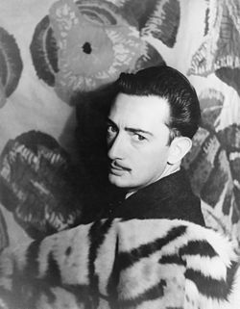
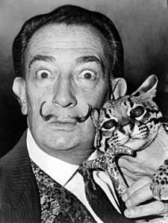
[cit. 2013-02-01] Pod licencí Creative Commons na WWW:
<http://en.wikipedia.org/wiki/File:Salvador_Dal%C3%AD_1939.jpg>
<http://cs.wikipedia.org/wiki/Soubor:Salvador_Dali_NYWTS.jpg>

Slide 28
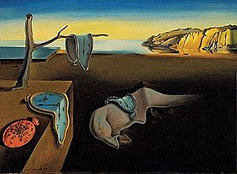
La persistencia de la memoria
Su obra más famosa
También llamada Los relojes blandos
De estilo surrealista
Al fondo aparece el mar y a la derecha rocas
Hay un reloj de bolsa y 3 relojes blandos, deformados
Los relojes, como la memoria, se han reblandecido por el paso del tiempo₁
[cit. 2013-02-01] Pod licencí Creative Commons na WWW:
<http://es.wikipedia.org/wiki/La_persistencia_de_la_memoria>
[cit. 2013-02-01] Pod licencí Creative Commons na WWW:
<http://en.wikipedia.org/wiki/File:The_Persistence_of_Memory.jpg>

Slide 29
Un perro andaluz
En 1929 colaboró con Luis Buñuel (el director de cine) y juntos escribieron el guión de Un perro andaluz
Un cortometraje de 17 minutos
La película más significativa del cine surrealista
Las escenas se basan en los sueños de los dos autores

Slide 30
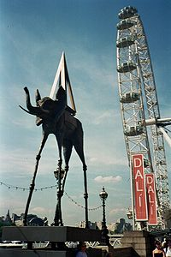
La escultura de un elefante
Un elefante de patas alargadas
Hay una pirámide en el lomo del elefante
[cit. 2013-02-01] Pod licencí Creative Commons na WWW:
<http://commons.wikimedia.org/wiki/File:London_Dali_Exhibition.jpg>

Slide 31
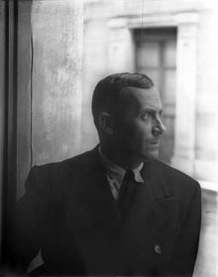
Joan Miró
El representante del surrealismo
Su nombre completo - Joan Miró i Ferrà (1893 – 1983)
Pintor, escultor, grabador, ceramista
[cit. 2013-02-01] Pod licencí Creative Commons na WWW:
<http://en.wikipedia.org/wiki/File:Portrait_of_Joan_Miro,_Barcelona_1935_June_13.jpg>

Slide 32
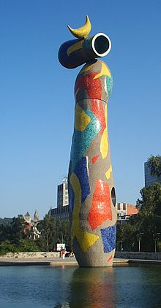
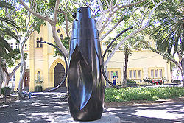
La escultura
Mujer botella
[cit. 2013-02-01] Pod licencí Creative Commons na WWW:
<http://commons.wikimedia.org/wiki/File:Femme_Bouteille.jpg>
Mujer y pájaro
[cit. 2013-02-01] Pod licencí Creative Commons na WWW:
<http://commons.wikimedia.org/wiki/File:Dona_i_Ocell.JPG>

Slide 33
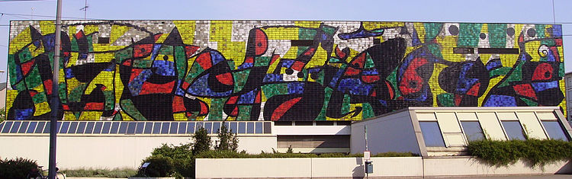
La cerámica mural
Mural cerámico en Wilhelm-Hack-Museum de Ludwigshafen (Alemania)
[cit. 2013-02-01] Pod licencí Creative Commons na WWW:
<http://commons.wikimedia.org/wiki/File:Miro-Wand_in_Ludwigshafen_06.jpg>

Slide 34
Použité zdroje informací:
http://es.wikipedia.org/wiki/Cueva_de_Altamira#Historia_del_descubrimiento_y_reconocimiento
http://es.wikipedia.org/wiki/El_Greco#Llegada_a_Toledo_y_primeras_obras_maestras
http://es.wikipedia.org/wiki/Diego_Vel%C3%A1zquez
http://en.wikipedia.org/wiki/Goya
http://es.wikipedia.org/wiki/Pablo_Picasso
http://es.wikipedia.org/wiki/Salvador_Dal%C3%AD
http://es.wikipedia.org/wiki/Joan_Mir%C3%B3
Uriz F.J., Harling B. En España. PN 6. London: Chanceler International Publishers Ltd, 1996. ISBN 0-905703-91-X. s.54,55

